Slide 1
Afet lojİstİğİ

Slide 2
Afet lojİstİğİ nedİr ?
Afet lojistiği, zarar görmüş insanların
ihtiyaçlarını giderebilmek amacıyla malların,
eşyaların ve ilgili bilginin ilk üretim
noktasından son tüketim noktasına kadar
verimli ve maliyet etkin bir şekilde akışının ve
depolanması, planlanma ve uygulanması ile
kontrolü olarak tarif edilmektedir

Slide 3
Afet lojİstİğİNİn aşamaları
Afet öncesi hazırlık
Afet müdahale süreci
Müdahale sonrası lojistik faaliyetler
1-)Afet Öncesİ hazIrlIk faalİyetlerİ
A-)planlama
Afet öncesi hazırlık ve planlar doğru nitelikteki malın, doğru zamanda, doğru yere en uygun maliyetle ulaştırılmasını sağlamaya yönelik çalışmaları kapsamaktadır

Slide 4
B-) satın alma
Afet malzemelerinin temini esnasında tedarikçi (mal ve hizmet sağlayıcı) firmaların seçiminde firmaların güvenirliği, refaransları, deneyimi, kapasiteleri ve mali gücü gibi kriterler dikkate alınmalıdır. İhtiyaç malzemeleri ekonomik olması ve bakım kolaylığı açısından minimum seviyede bulundurulmalıdır. Gereken malzemeler temin edilerek stoklanmalıdır.

Slide 5
C-) nakliye yönetimi
Talep edilen, satın alınan malzemelerin doğru yere, doğru zamanda minimum maliyetle ve güvenli şekilde ulaştırılması için nakliye yönetim sistemi işletilmelidir.
D-) DEPO YÖNETİMİ
Depolama en temel anlamda; malzemelerin kullanılmak ya da sevk edilmek üzere belirlenen koşullara uygun olarak stoklanması işlemidir. Lojistik kavramı içerisinde depoculuk ya da depolama en temel lojistik fonksiyon olarak ele alınmaktadır.

Slide 6
Acil durumlarda ve olası afetlere hazır bulunabilmek için temel ihtiyaç malzemelerinin stoklanması ve hazır halde bekletilmesi kaçınılmazdır. Uygun bir depolama hizmetinin yapılabilmesi için;
Ulaşımın kolay yapılabileceği
Doğru seçilmiş arazide
Uygun binalarda
Uygun çalışma alanlarının sağlandığı, depo alanlarına ihtiyaç duyulmaktadır.
Bölgesel Depolar (Müdahale sonrası hizmet,
dağıtım depoları),
Yerel Depolar (İlk Müdahale depoları, küçük
ölçekli depolar)
Gerek bölgesel depolar gerekse yerel depolarda stok doğruluğunu sağlamak
amacıyla, stoklar belirli dönemlerde bir düzen içerisinde sayılarak ve kontrol edilerek dönemsel sayım işlemleri gerçekleştirilmelidir.

Slide 7
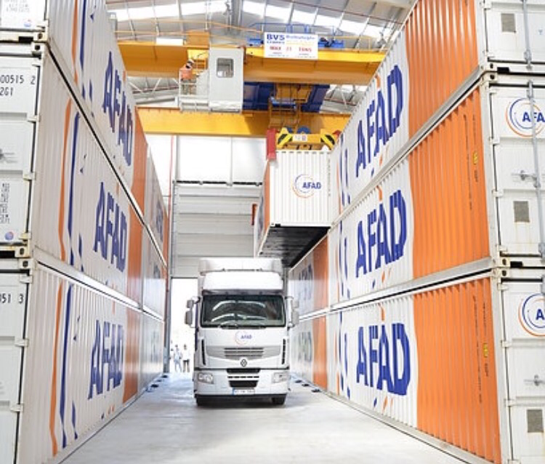

Slide 8
2-)afet müdahAle süreci lojistik faaliyetlerİ
A-)Ön Değerlendirme ve İhtiyaç Tespiti
Afet öncesinde yapılan planlar ve hazırlıklar ile afet anındaki ön değerlendirme neticesinde, afet müdahale ve yardımlar sürecinde talep edilen malzemelerin afet bölgesine en uygun zamanda ve doğru miktarda ulaştırılması, insan kaynaklarının bölgeye ulaştırılması, düzenli ve doğru bilgi akışı sağlanır. Ön değerlendirme yapılırken şu kriterler göz önünde bulundurulmalıdır;

Slide 9
Havayolları, limanlar, demiryolları ve karayollarının durumları ve kapasiteleri
Organizasyon kendi imkânları haricinde depolama imkânları ve kapasiteleri
Depoların ulaşım imkânları
İhtiyaç duyulabilecek malzemelerin yerel pazarda bulunabilirliği
Afetin büyüklüğüne bağlı olarak yurt dışından gelebilecek malzemelerin gümrük işlemleri için en yakın gümrük noktaları belirlenir

Slide 10
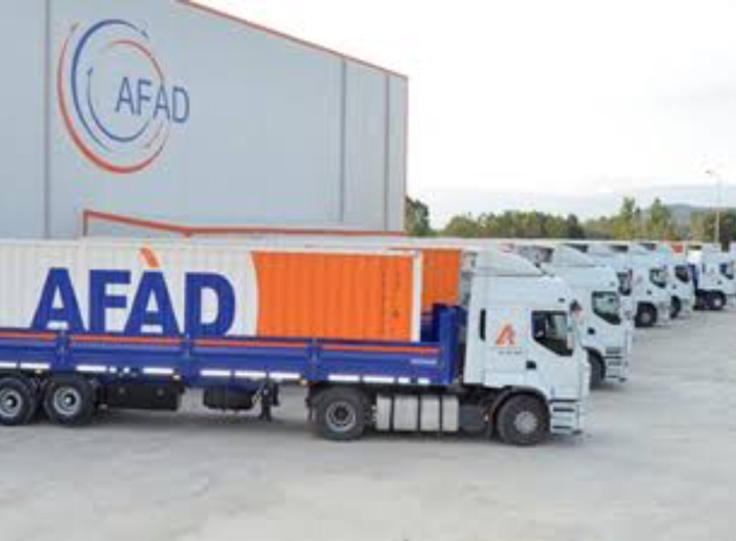

Slide 11
B-)Lojistik Eylem Planı Yapılması ve Uygulanması
Afet öncesi hazırlık safhasında yapılan planlar, ön değerlendirmede mevcut durum kriterleri dikkate alınarak değerlendirilir. Elde edilen bilgiler ışığında lojistik operasyon planı yapılarak hareket tarzı belirlenir. Hazırlanacak olan lojistik eylem planında;
Afet müdahale sürecinde ortaya çıkabilecek yardım ekiplerine maksimum desteğin sağlanması
Yardım sürecinde ortaya çıkabilecek yardım malzemesi ihtiyacı önceden belirlenmiş tedarikçi firmalarla temasa
geçilip en uygun şekilde malzemelerin temini

Slide 12
Afetin meydan geldiği bölge göz önüne alınarak malzeme ve insan kaynaklarının bölgeye en uygun ulaşım şeklinin belirlenmesi
Kurumun araç filosu ile nakliyenin sağlanması, yeterli değilse kurum dışı imkânların devreye sokulması
Yapılan her sevkiyatın en hızlı ve güvenli bir şekilde sağlanması, her aşamada malzemeyi bekleyen ekip görevlilerine ve Kriz Yönetim Merkezine bilgi verilmesi
Depolamanın Bölgesel mi yoksa yerel mi yapılacağına karar verilmesi.

Slide 13
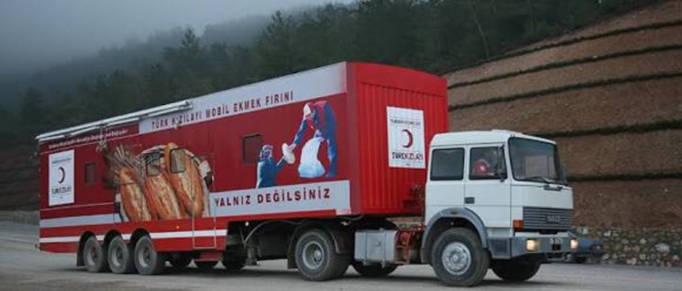

Slide 14
3-)afet Müdahalesinin Ardından Lojistik Faaliyetler
A-)Planlama
Afet müdahale faaliyetlerinin sona ermesiyle alanda müdahale ekiplerinin yerini, afet malzeme toplama ve bakım ekipleri almaktadır. Söz konusu ekipler alanda bulunan afet malzemelerinin toplanması, bakımlarının yapılması ve depolara sevk edilmesinden sorumlu olup, alanda yerlerini aldıktan sonra öncelikle malzeme toplama ve bakım
faaliyetlerini planlamalıdırlar.

Slide 15
B-)Malzeme Toplama ve Bakım Faaliyetleri
Toplama ve bakım işlemlerinin en kısa sürede ve ekonomik olarak yapılmasını sağlamak amacı ile lojistik birimince oluşturulan afet malzeme toplama ve bakım ekibi tarafından yapılan planlama uygulamaya konulmalıdır.
C-)İzleme Değerlendirme ve Raporlama
Afet müdahale sürecinde, müdahaleciler ile "Afet Malzeme Toplama ve Bakım Ekibi’nin faaliyetleri de izlenmeli, değerlendirilmeli ve raporlanmalıdır. Bu işlemler dışarıdan bağımsız bir grup gözlemci tarafından yapılmalıdır. Faaliyetlerde doğru yapılanlar, yaşanan aksaklıklar ve olumsuzluklarla başa çıkma yolları ve ihtiyaçlar tespit edilir.

Slide 16
Bu şekilde daha sonraki faaliyetlere de yönlendirilir. Yapılan bu raporlama ve değerlendirme neticesinde yeni stratejiler geliştirilir. Basit ve anlaşılır şekilde özetlemek gerekirse afet lojistiğinin düzgün bir şekilde Yapılabilmesi için;
Doğru malzemeyi
Doğru kişiye
Doğru miktarda
Doğru zamanda
Doğru yerde
ulaştırabilmek gerekir. Bunlar planlı ve programlı bir şekilde yapılabilecek kavramlardır.

Slide 17
SONUÇ
Afet yönetiminin lojistik fonksiyonu en az operasyon kadar önemlidir. Afet lojistiği, günümüzde üzerinde sürekli çalışılan bir alan olup, yeni yaklaşımlar oluşturulmaktadır. Özelliklere afetlere olay bazlı bakılmalıdır. Çünkü her afet, türü, şiddeti, meydana geldiği zaman ve coğrafya ile o yerin hassasiyetine bağlı olarak çok farklı özelliklere sahip olabilir. Bu nedenler söz konusu ölçütler dikkate alınarak riskin sürekli ölçümü ve afet yönetim planlarının revizyonu gerekmektedir. Afet yönetiminin olay bazlı ve dinamik olması gerekmektedir.

